Slide 1
Title
Часть 5
Программа PyMol
и работа с трехмерными
структурами
http://www.pymol.org/
http://pymolwiki.org/

Slide 2
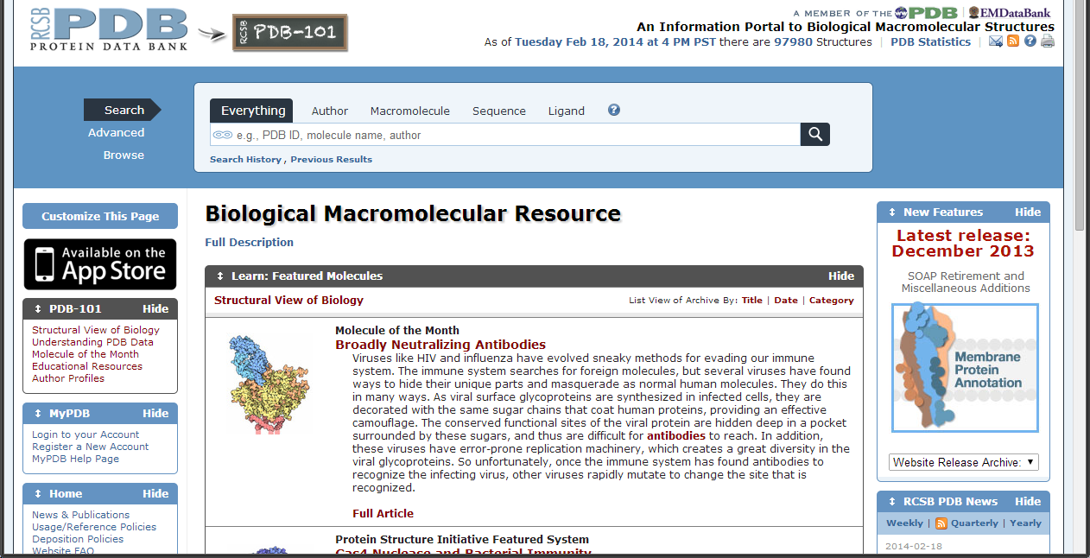
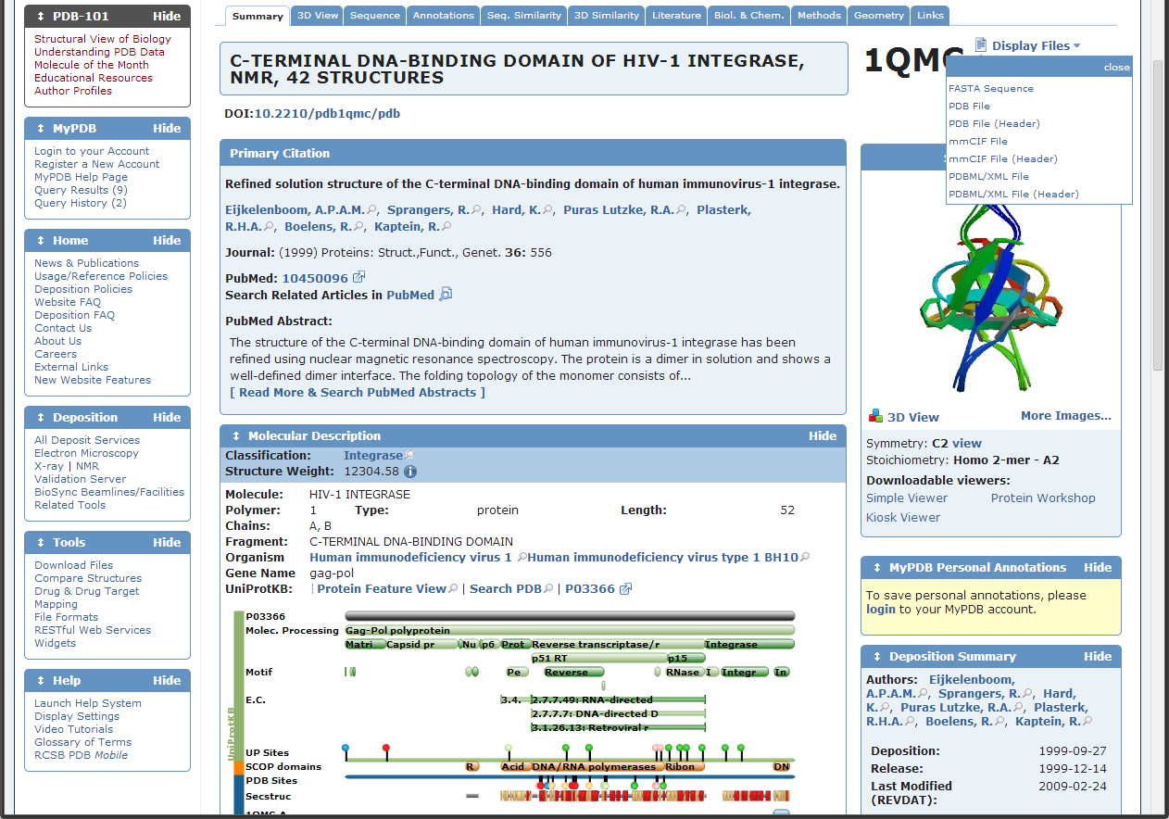
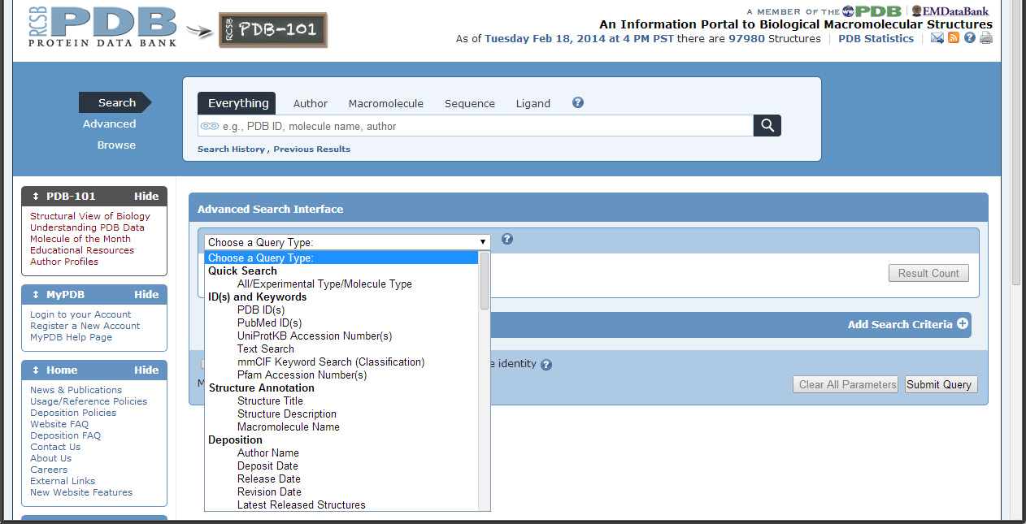
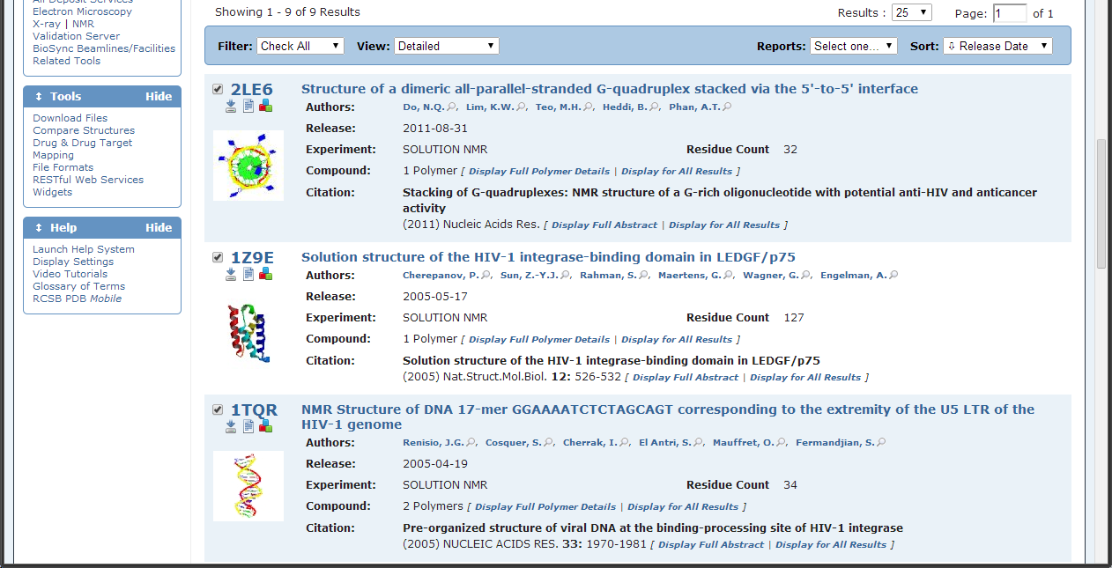
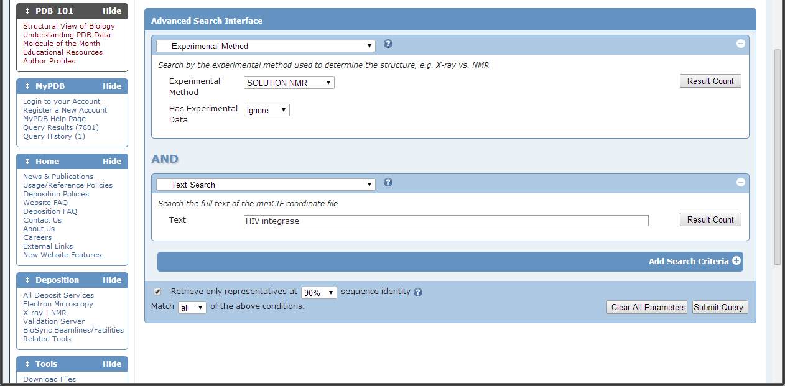
http://www.pdb.org/
Поиск структуры интегразы HIV, полученной методом ЯМР.
Результат: HIV integrase-binding domain и др.

Slide 3
PDB файл
HEADER INTEGRASE 27-SEP-99 1QMC
TITLE C-TERMINAL DNA-BINDING DOMAIN OF HIV-1 INTEGRASE, NMR, 42
TITLE 2 STRUCTURES
COMPND MOL_ID: 1;
COMPND 2 MOLECULE: HIV-1 INTEGRASE;
COMPND 3 CHAIN: A, B;
COMPND 4 FRAGMENT: C-TERMINAL DNA-BINDING DOMAIN;
COMPND 5 ENGINEERED: YES
SOURCE MOL_ID: 1;
SOURCE 2 ORGANISM_SCIENTIFIC: HUMAN IMMUNODEFICIENCY VIRUS TYPE 1,
SOURCE 3 HIV-1;
SOURCE 4 STRAIN: BH10 ISOLATE;
SOURCE 5 EXPRESSION_SYSTEM: ESCHERICHIA COLI;
SOURCE 6 EXPRESSION_SYSTEM_TAXID: 562
KEYWDS INTEGRASE, DNA-BINDING PROTEIN, SRC HOMOLOGY 3 (SH3)-LIKE
KEYWDS 2 FOLD, AIDS, POLYPROTEIN
EXPDTA SOLUTION NMR
NUMMDL 42
AUTHOR A.P.A.M.EIJKELENBOOM,R.SPRANGERS,K.HARD,R.A.PURAS LUTZKE,
AUTHOR 2 R.H.A.PLASTERK,R.BOELENS,R.KAPTEIN
REVDAT 2 24-FEB-09 1QMC 1 VERSN
REVDAT 1 14-DEC-99 1QMC 0
JRNL AUTH A.P.A.M.EIJKELENBOOM,R.SPRANGERS,K.HARD,
JRNL AUTH 2 R.A.PURAS LUTZKE,R.H.A.PLASTERK,R.BOELENS,R.KAPTEIN
JRNL TITL REFINED SOLUTION STRUCTURE OF THE C-TERMINAL DNA-
JRNL TITL 2 BINDING DOMAIN OF HUMAN IMMUNOVIRUS-1 INTEGRASE.
JRNL REF PROTEINS: STRUCT.,FUNCT., V. 36 556 1999
JRNL REF 2 GENET.
JRNL REFN ISSN 0887-3585
JRNL PMID 10450096
JRNL DOI 10.1002/(SICI)1097-0134(19990901)36:4<556::AI
JRNL DOI 2 D-PROT18>3.3.CO;2-Y
…
MODEL 1
ATOM 1 N MET A 219 -1.916 13.721 -5.520 1.00 0.00 N
ATOM 2 CA MET A 219 -2.741 13.718 -4.283 1.00 0.00 C
ATOM 3 C MET A 219 -2.100 12.864 -3.192 1.00 0.00 C
ATOM 4 O MET A 219 -2.274 13.126 -2.002 1.00 0.00 O
ATOM 5 CB MET A 219 -4.130 13.178 -4.626 1.00 0.00 C
ATOM 6 CG MET A 219 -5.112 14.258 -5.049 1.00 0.00 C
ATOM 7 SD MET A 219 -6.800 13.642 -5.201 1.00 0.00 S
ATOM 8 CE MET A 219 -6.772 12.979 -6.865 1.00 0.00 C
ATOM 9 H1 MET A 219 -0.920 13.816 -5.237 1.00 0.00 H
ATOM 10 H2 MET A 219 -2.079 12.819 -6.011 1.00 0.00 H
ATOM 11 H3 MET A 219 -2.222 14.527 -6.101 1.00 0.00 H
ATOM 12 HA MET A 219 -2.830 14.732 -3.927 1.00 0.00 H
ATOM 13 HB2 MET A 219 -4.039 12.468 -5.435 1.00 0.00 H
ATOM 14 HB3 MET A 219 -4.534 12.674 -3.760 1.00 0.00 H
ATOM 15 HG2 MET A 219 -5.098 15.047 -4.312 1.00 0.00 H
ATOM 16 HG3 MET A 219 -4.800 14.653 -6.005 1.00 0.00 H
ATOM 17 HE1 MET A 219 -5.783 12.604 -7.087 1.00 0.00 H
ATOM 18 HE2 MET A 219 -7.487 12.175 -6.945 1.00 0.00 H
ATOM 19 HE3 MET A 219 -7.026 13.758 -7.568 1.00 0.00 H
ATOM 20 N ILE A 220 -1.362 11.839 -3.607 1.00 0.00 N
ATOM 21 CA ILE A 220 -0.700 10.945 -2.676 1.00 0.00 C
ATOM 22 C ILE A 220 0.815 11.039 -2.797 1.00 0.00 C
ATOM 23 O ILE A 220 1.341 11.507 -3.808 1.00 0.00 O
ATOM 24 CB ILE A 220 -1.125 9.483 -2.902 1.00 0.00 C
ATOM 25 CG1 ILE A 220 -1.147 9.136 -4.406 1.00 0.00 C
ATOM 26 CG2 ILE A 220 -2.472 9.220 -2.246 1.00 0.00 C
ATOM 27 CD1 ILE A 220 -2.395 9.584 -5.148 1.00 0.00 C
ATOM 28 H ILE A 220 -1.263 11.677 -4.562 1.00 0.00 H
ATOM 29 HA ILE A 220 -0.989 11.229 -1.675 1.00 0.00 H
ATOM 30 HB ILE A 220 -0.397 8.859 -2.417 1.00 0.00 H
ATOM 31 HG12 ILE A 220 -0.299 9.604 -4.884 1.00 0.00 H
ATOM 32 HG13 ILE A 220 -1.063 8.064 -4.518 1.00 0.00 H
ATOM 33 HG21 ILE A 220 -3.147 10.030 -2.483 1.00 0.00 H
ATOM 34 HG22 ILE A 220 -2.879 8.291 -2.616 1.00 0.00 H
ATOM 35 HG23 ILE A 220 -2.343 9.159 -1.175 1.00 0.00 H
ATOM 36 HD11 ILE A 220 -2.989 10.214 -4.503 1.00 0.00 H
ATOM 37 HD12 ILE A 220 -2.110 10.137 -6.031 1.00 0.00 H
ATOM 38 HD13 ILE A 220 -2.973 8.718 -5.437 1.00 0.00 H
ATOM 39 N GLN A 221 1.511 10.587 -1.761 1.00 0.00 N
ATOM 40 CA GLN A 221 2.967 10.613 -1.743 1.00 0.00 C
ATOM 41 C GLN A 221 3.523 9.334 -1.137 1.00 0.00 C
ATOM 42 O GLN A 221 4.191 8.550 -1.809 1.00 0.00 O
ATOM 43 CB GLN A 221 3.468 11.816 -0.948 1.00 0.00 C
ATOM 44 CG GLN A 221 2.744 13.109 -1.276 1.00 0.00 C
ATOM 45 CD GLN A 221 3.611 14.333 -1.059 1.00 0.00 C
ATOM 46 OE1 GLN A 221 4.779 14.357 -1.444 1.00 0.00 O
ATOM 47 NE2 GLN A 221 3.040 15.358 -0.438 1.00 0.00 N
ATOM 48 H GLN A 221 1.031 10.225 -0.986 1.00 0.00 H
ATOM 49 HA GLN A 221 3.311 10.694 -2.761 1.00 0.00 H
ATOM 50 HB2 GLN A 221 3.339 11.614 0.105 1.00 0.00 H
ATOM 51 HB3 GLN A 221 4.519 11.956 -1.152 1.00 0.00 H
ATOM 52 HG2 GLN A 221 2.437 13.082 -2.311 1.00 0.00 H
ATOM 53 HG3 GLN A 221 1.871 13.187 -0.644 1.00 0.00 H
ATOM 54 HE21 GLN A 221 2.104 15.267 -0.159 1.00 0.00 H
ATOM 55 HE22 GLN A 221 3.577 16.163 -0.284 1.00 0.00 H

Slide 4
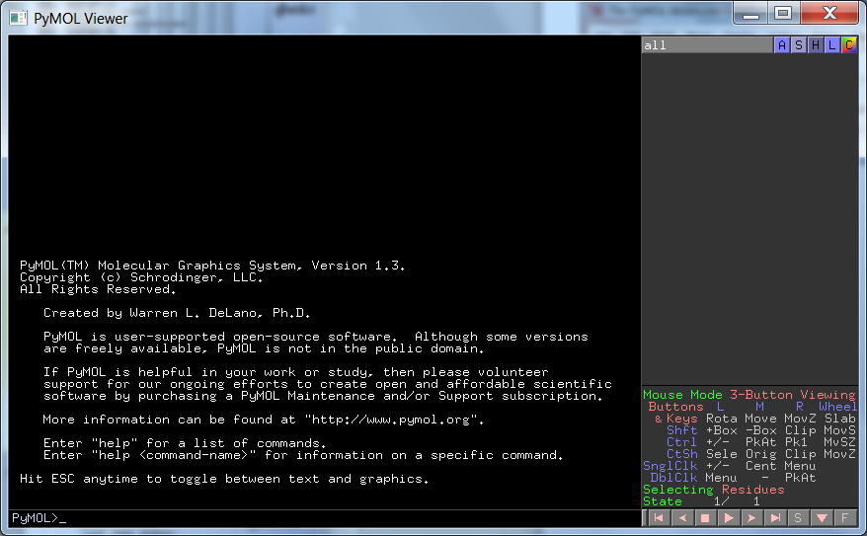
PyMol
Команды можно набирать здесь
Команды можно набирать здесь

Slide 5
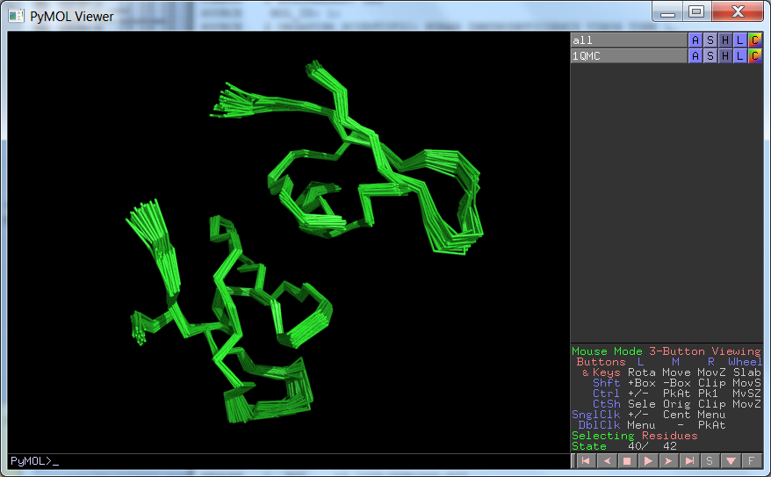
PyMol
Как удобно набирать команды
Стрелки ↑ и ↓ - вызов предыдущей (или следующей команды) Клавиша TAB – автозаполнение
(напр. as cart<TAB> чтобы написать as cartoon)
fetch 1QMC
as ribbon
set all_states, on
ray
Пояснение:
fetch – загрузить файл
as ribbon – показать остов
set all_states, on сразу все модели
ray – получить качественное изображение

Slide 6
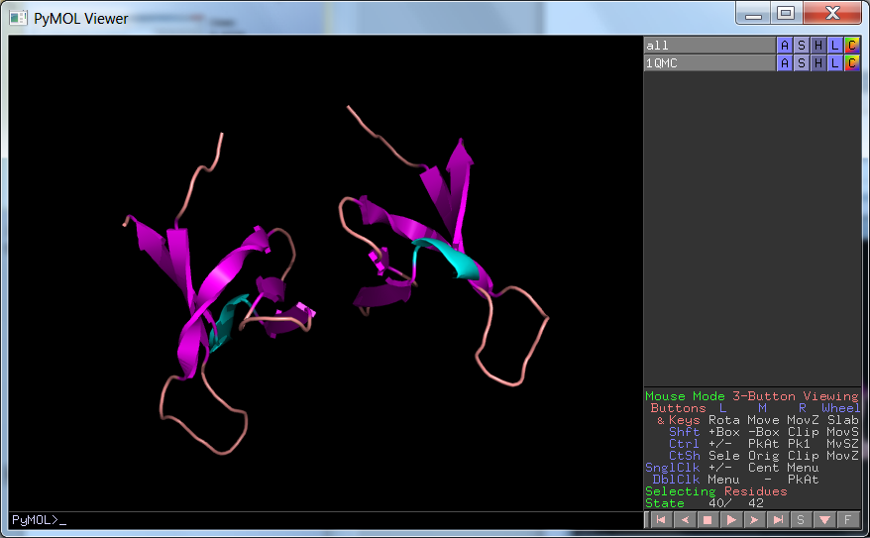
PyMol
Меню:
A: action (например, отцентровать)
S – show (например, картонки)
H – hide
L – label
C – color (например, по вторичной структуре)

Slide 7
PyMol
Mouse mode
(указана функция разных кнопок мыши)
Обычно:
Левая кнопка – вращать молекулу
Средняя – переместить
Правая – увеличить/уменьшить
Колесо – сместить плоскость зрения
Selecting – выделять кликом остатки или цепочки

Slide 8
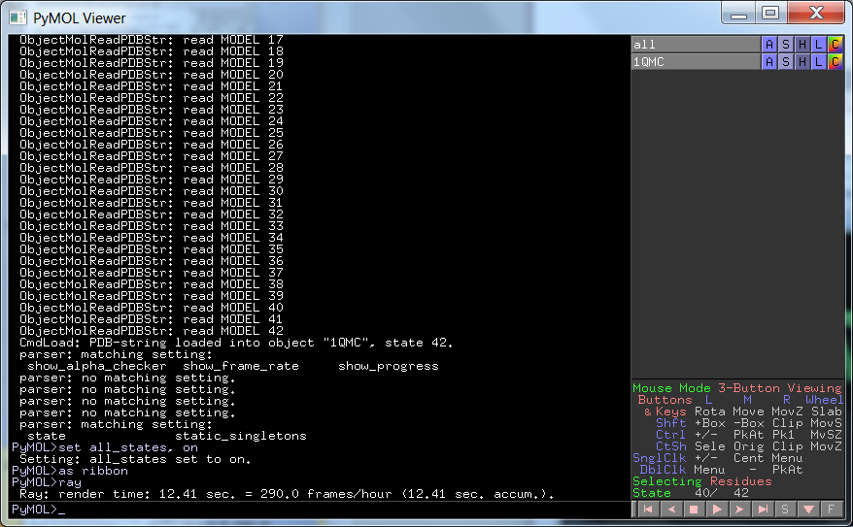
PyMol
ESC изменение режима просмотра

Slide 9
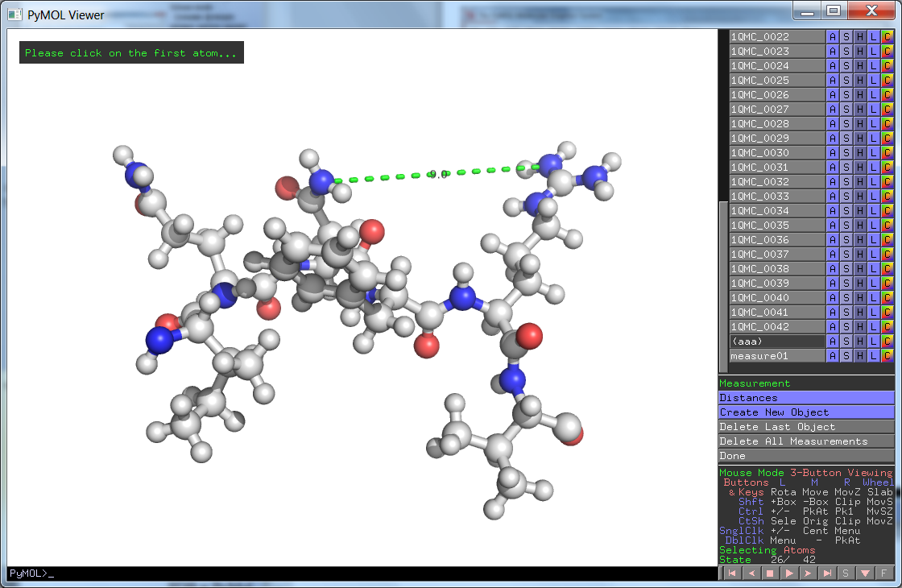
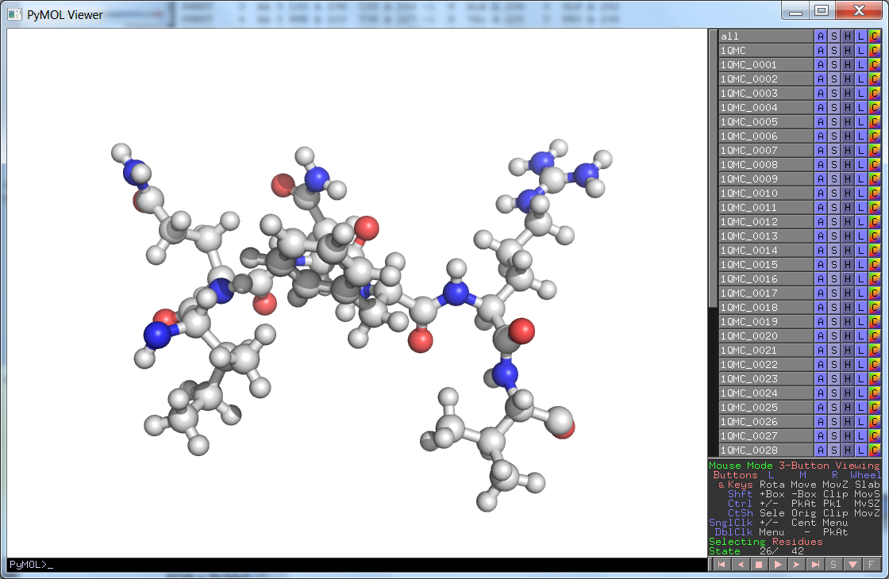
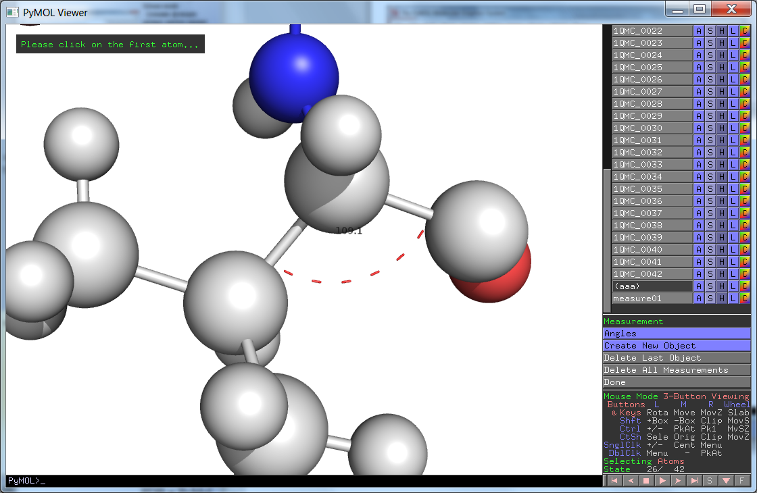
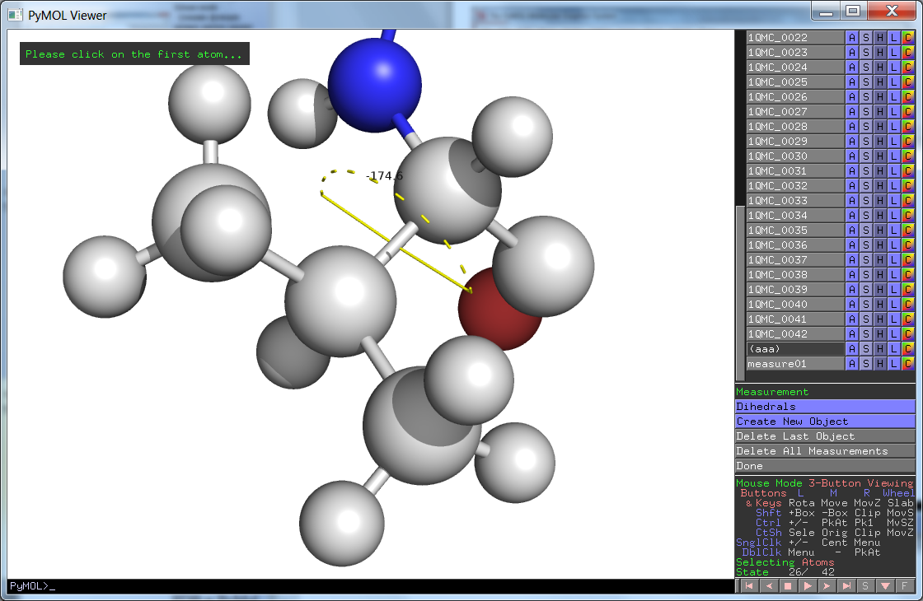
PyMol
Wizard -> Measurement

Slide 10
PDB и PyMol
PDB файл состоит из
моделей (MODEL), модель состоит из цепочек (chain), цепочка состоит из остатков (residue),
остаток состоит из атомов (ATOM, HETATM)
Структура в PyMol состоит из
объектов, объект состоит из цепочек (chain), цепочка состоит из остатков (residue),
остаток состоит из атомов
Модель имеет номер (1, 2, …) Цепочка называется именем (A, B, …, 1, 2, …) У остатка есть имя (GLY, DG) и номер Имя атома (С, CA, OG)

Slide 11
load – загрузить локальный файл (весь файл будет одним объектом)
fetch – загрузить из PDB
split_states – сделать каждую модель отдельным объектом
@ – выполнить скрипт (текстовый файл с командами)
show cartoon – показать картонки (или ribbon, lines, spheres) hide cartoon – скрыть картонки
hide everything – скрыть все as cartoon – показать картонки, все остальное скрыть
set line_width – установить толщину линий (ribbon_width, sphere_scale)
color red – покрасить красным
util.cbc – раскрасить по цепочкам util.cbaw – покрасить по атомам (азот – синим, кислород – красным, …)

Slide 12
Пример
hide everything, all
show cartoon, chain A
show ribbon, chain B+C
sel – задать имя для множества атомов
center – отцентровать изображение
zoom – показать часть структуры во весь экран
bg_color – background color
ray – получить изображение высокого качества
Подробности
help <имя команды>
http://www.pymolwiki.org/index.php/Category:Commands
Файл PyMol_faq.doc

Slide 13
Пример
fetch 1ABC
hide everything, all
sel dna, chain A+B
sel none
show cartoon, dna
color red, chain A
color green, chain B
show lines, not dna
set line_width, 6
bg_color white
ray

Slide 14
Имена множеств атомов
/objname
chain A
resn ASN
resi 1
resi 1-100
name OG
name O*
name o+c+n+ca
Например
show cartoon, resi 1-125
hide lines, name c+o+ca+n
# имя объекта
# цепочка A
# все аспарагины
# остатки номер 1
# остатки номер 1-100
# атомы Oγ (например, в SER)
# все кислороды
# все атомы белкового остова

Slide 15
Имена множеств атомов
and # атомы, для которых выполнено оба условия
or # хотя бы одно
not # условие не выполнено
+ # эквивалент or
Например
show cartoon, chain A and resi 1-100
# для остатков 1-100 из цепочки А
show ribbon, chain A or chain B
# для остатков из цепочек A и B
show ribbon, chain A+B
# тоже самое
show lines, resi 1-10+15-20
show lines, chain A and name n+o+ca+c
# еще два примера использования знака +

Slide 16
Еще два приема выделения: around и byres
sel dna, chain a+b
sel prot, polymer and not dna
sel none
as cartoons, all
show spheres, prot and (dna around 5)
# атомы белка на расстоянии 5Å от ДНК
set sphere_scale, 0.3
# 30% от радиуса атома
show lines, byres (prot and (dna around 5))
set line_width, 5
# стержневая модель для этих остатков

Slide 17
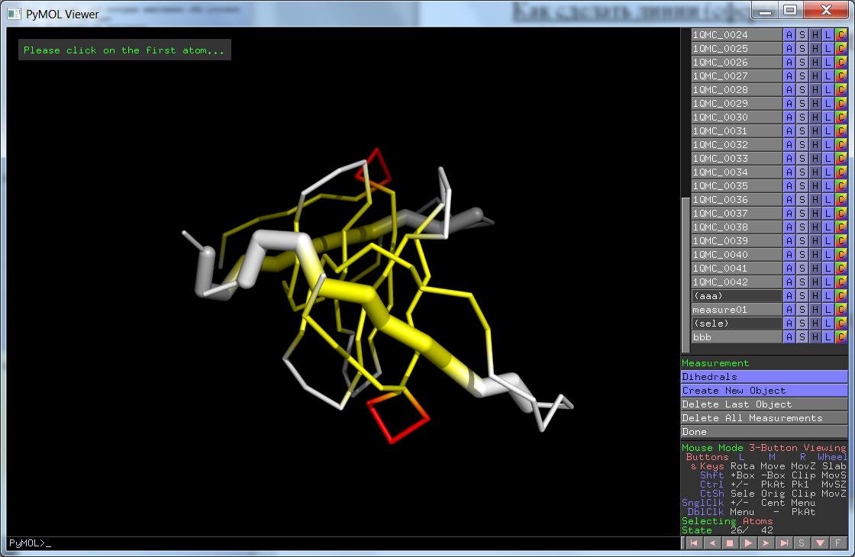
Как сделать линии (сферы, остовы) разного размера
Как сделать раскраску по вторичной структуре
as ribbon
set ribbon_width, 6
color white
color red, ss h
color yellow, ss s
create mysegment, resi 1-50
set ribbon_width, 10, mysegment

Slide 18
Title
Часть 6
PDBeFold
(formely SSM)

Slide 19
Основные сервисы и программы
Задача | Для последовательностей | Для структур
Описание записи | Форматы *.embl, *.fasta и пр. | Форматы * .pdb, *.cif и др.
Хранение информации | GenBank, UniProt, ... | PDB, PQS, ...
Сравнение записей | Выравнивания | Пространственные совмещения
Построение парных выравниваний | Needle, BLAST, ... | SSM
Построение множественных выравниваний | ClustalW, Muscle, ...
Поиск по сходству | BLAST, Fasta, ...
Классификация | Pfam, ProSite, ... | SCOP, CATH, ...

Slide 20
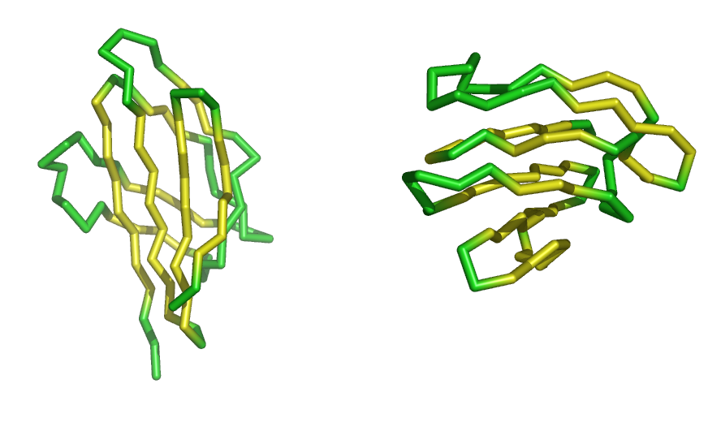
Пространственное совмещение

Slide 21
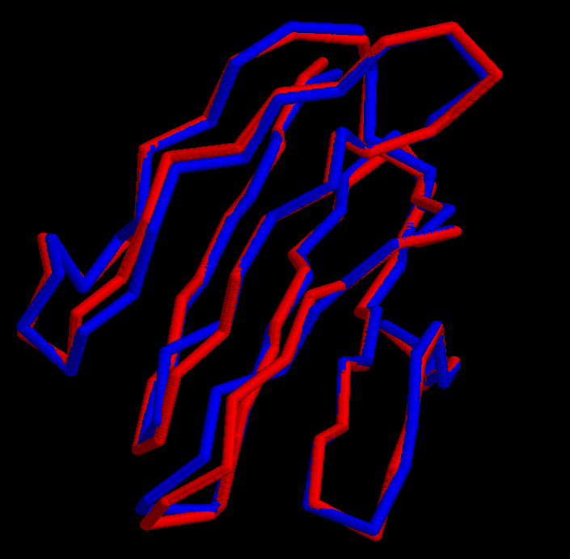
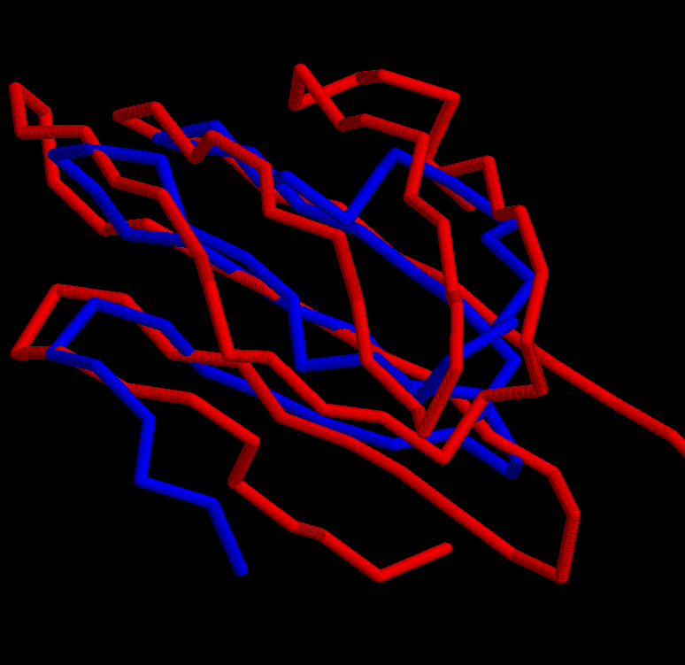
Пространственное совмещение

Slide 22
Пространственное совмещение
Качество совмещения:
Насколько хорошо совпадают цепочки, то есть насколько близки СА атомы. Оценивается по RMSD
Длина выравнивания, – чем длиннее, тем лучше

Slide 23
Пространственное совмещение
Задача:
Выбрать из всех возможных пространственных совмещений то, которое
1. Соответствует наиболее длинному выравниванию ☺
2. Соответствует наиболее низкому RMSD ☺
3. Накормить волков, оставив целыми овец ☹

Slide 24
Пространственное совмещение
Параметр Q-score (используется в программе SSM):

Slide 25
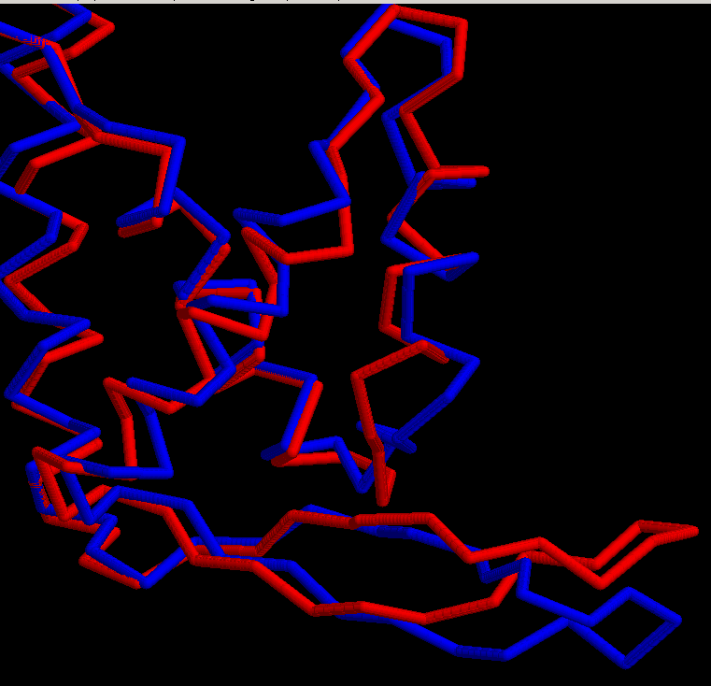
Пространственное совмещение: ложка дегтя
Пространственное совмещение доменов 1bm9 A: 2dpd A:8-122
(см. файл sup.ent)
Они не совсем совпадают – какое будет выравнивание???

